Slide 1
Análise Exploratória de Dados do Airbnb
Como o preço e a demanda se comportam no Rio de Janeiro
Kaiky S. Lima
RA: 2864568
Prof. Eduardo Pena

Slide 2
Objetivo
Analisar quais fatores influenciam o preço e a demanda dos anúncios do Airbnb no Rio de Janeiro.
Pergunta: O que impacta o valor das diárias e a procura pelos imóveis?

Slide 3
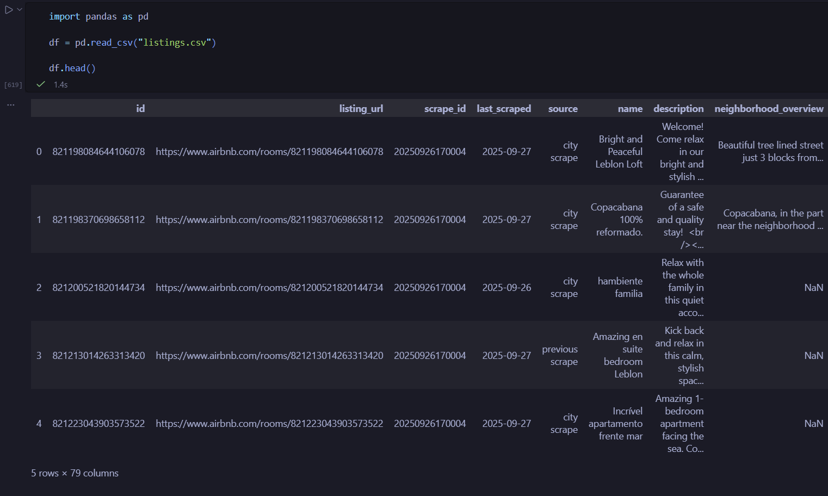
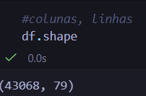
Base de dados
Principais variáveis:
- Preço
- Tipo de acomodação
- Bairro
- Número de reviews (proxy de demanda)
- Amenidades

Slide 4
Principais tratamentos:
- Conversão da coluna price para numérico
- Criação de variáveis de amenidades (binárias)
- Definição de proxy de demanda (number_of_reviews)

Slide 5
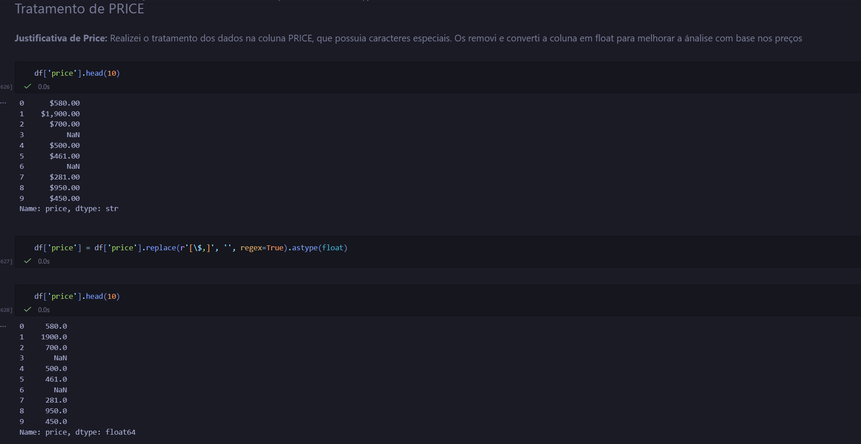

Slide 6
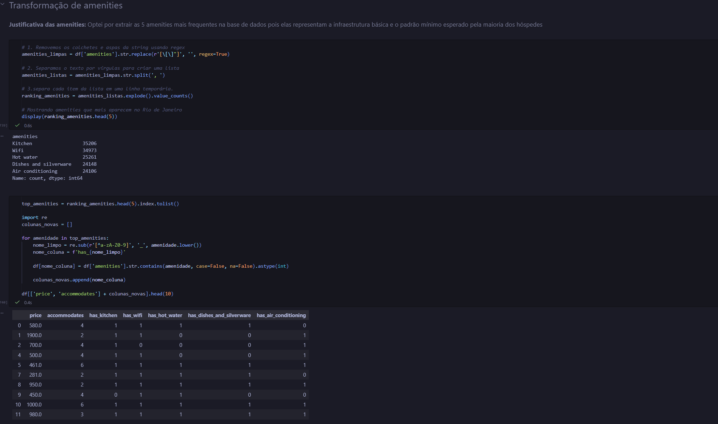

Slide 7
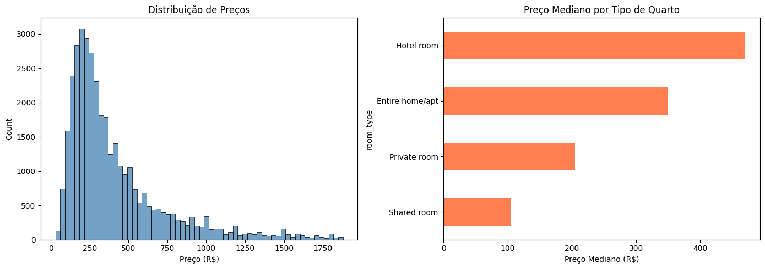
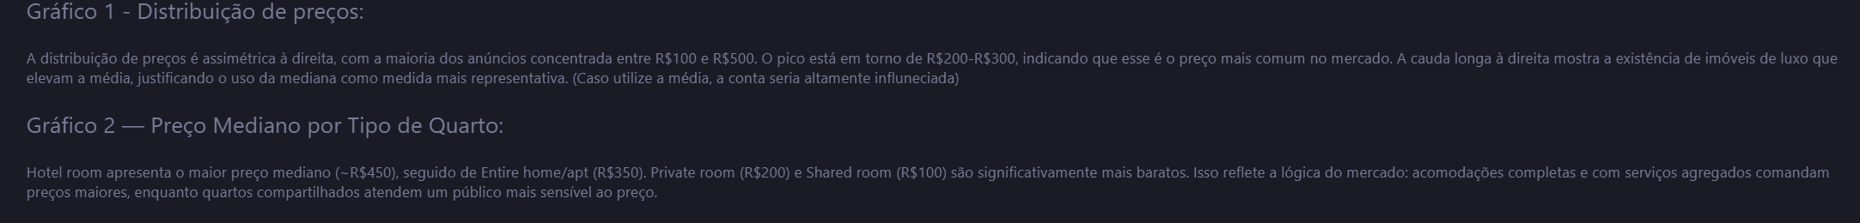

Slide 8
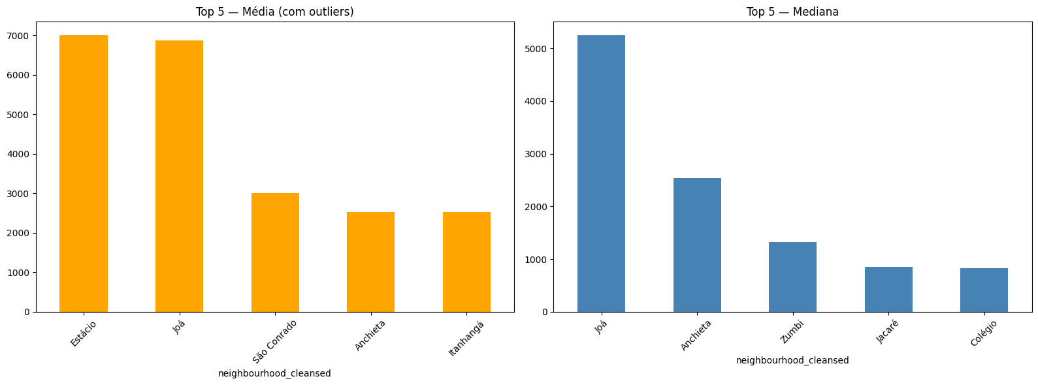

Preços por bairros

Slide 9
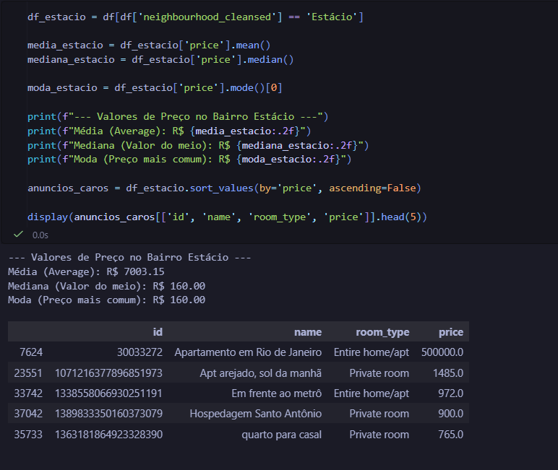
Identificação de outliers

Slide 10
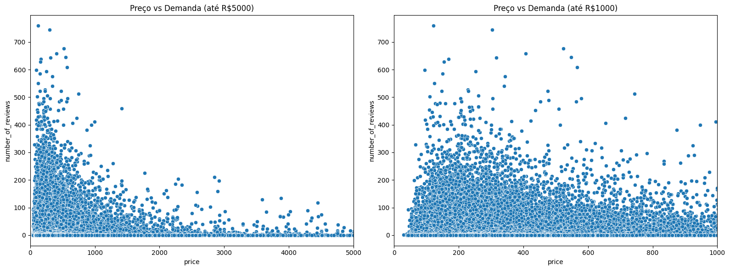

Slide 11
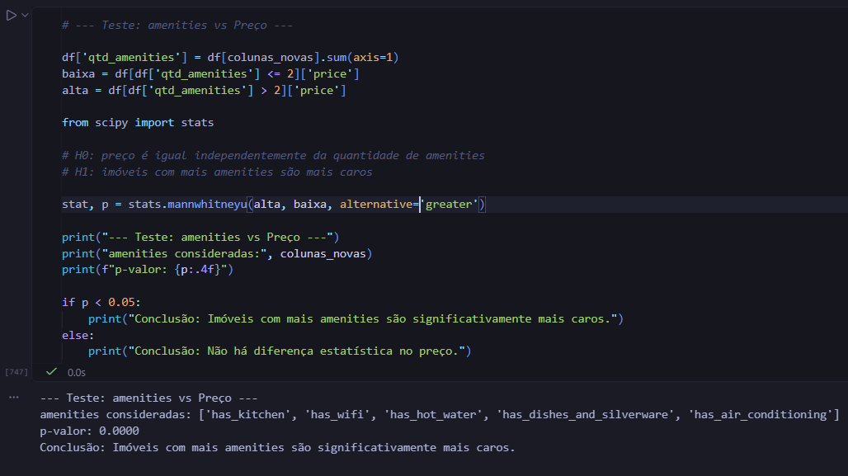

Slide 12
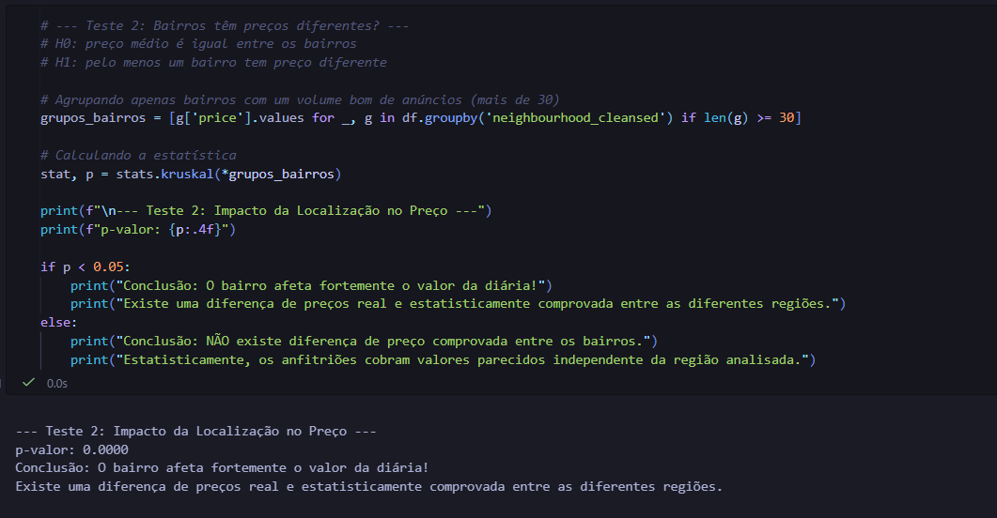

Slide 13
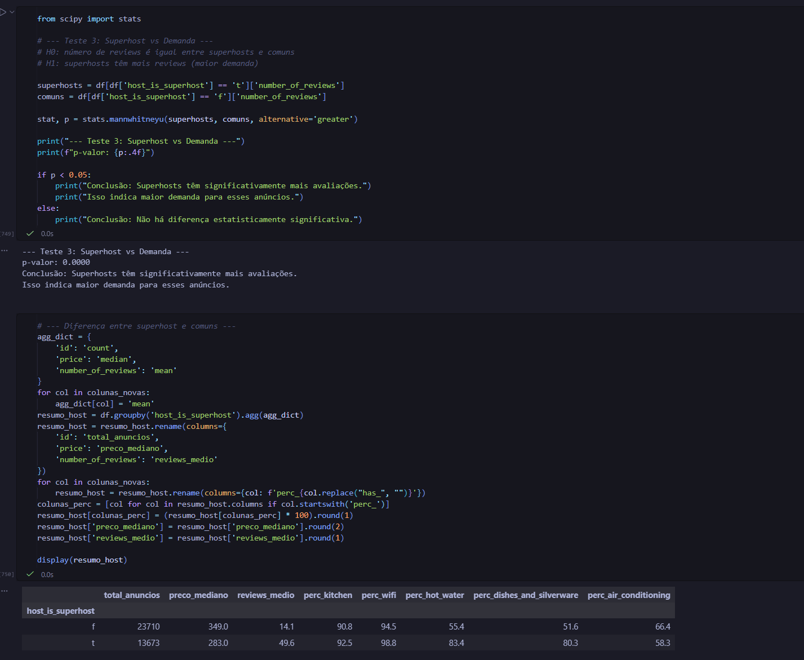

Slide 14
Resultados:
- Mais amenidades → maior preço
- Bairro influencia preço
- Superhosts têm maior demanda e melhores alojamentos

Slide 15
Conclusão:
Preço depende de localização, tipo e amenidades
Imóveis mais baratos têm maior procura
Superhosts apresentam maior desempenho
Limitação:
Uso de reviews como proxy de demanda
Outliers

